Slide 1
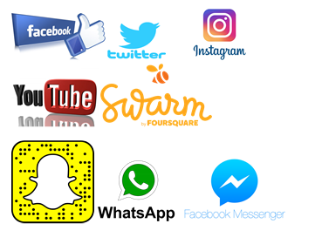
Yeliz AYDIN
Okul Psikolojik Danışmanı ve Rehberlik Öğretmeni
ÜZÜMÖREN ORTAOKULU

Slide 2
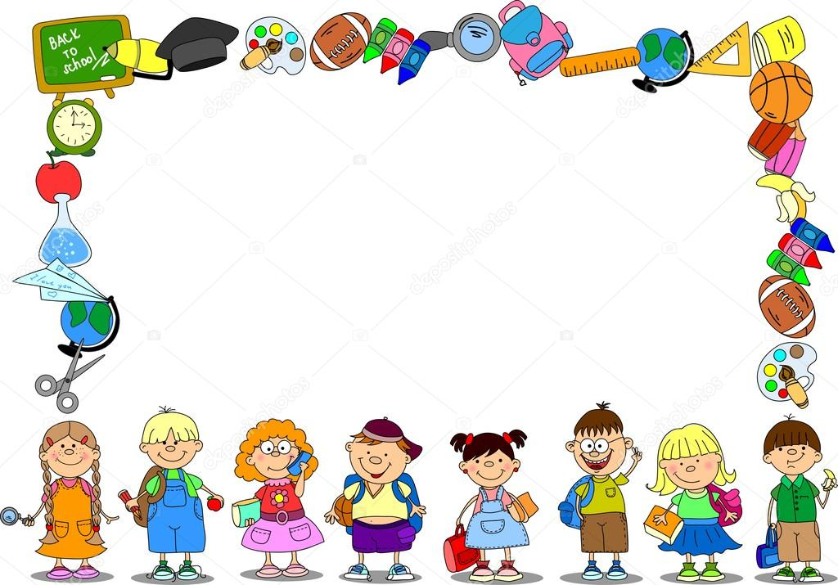
Neden Ortaokul Çocuklarının Sosyal Medyayı Kullanmaları Hiç Akıllıca Değil?

Slide 3
Ortaokul öğrencilerini hayatlarındaki amaçlar:
Ne pahasına olursa olsun komik olmak.
Kendine odaklanmak — kıyafetleri, burunları, bedenleri ve saçları.
Yeni şeyler denemek. Üzerine neyin uyup uymadığını denemek için kimliklerine “yeni giysiler giydirme” oyunu oynarlar.

Slide 4
Ebeveynliğin bu evresinde, “Benim çocuğum asla…” naifliğinden hızlıca “Eminim benim çocuğum yapmıştır. Üzgünüm, lütfen onun bu davranışını affedin. Değişik bir dönemden geçiyor” farkındalığına geçersiniz.

Slide 5
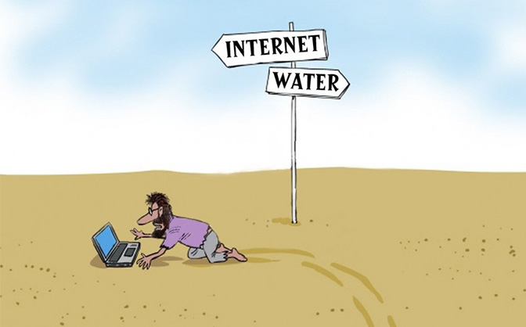
Sonra da şu olur: Belki de sürekli bir telefon için yalvarmalarından bıktığımız için ya da bütün arkadaşlarının bir telefonu olduğunu düşündüğümüz için ya da kendimizinkinin modelini yükseltmek için… boyun eğeriz. Dürtülerimizle hareket ederiz. Beyinlerimiz onlarınki gibi geriler sanki ve onlara eski akıllı telefonumuzu veririz.

Slide 6
Ve bu küçük kararla sosyal medya dünyası erişime açılır. Üzerine pek düşünmediğimiz ve hiçbirimizin hazır olmadığı gibi hem de… Orta beyin kendini yeniden düzenlediği için ve risk alma yüksek ve dürtü kontrolü düşük olduğu için, sosyal medyaya erişim söz konusu olduğunda bir çocuğun hayatında ortaokuldan daha kötü bir zaman hayal edemiyorum. İşte bunun birkaç nedeni:

Slide 7
Sosyal medya onlar için tasarlanmadı.

Slide 8
Sosyal medya bir eğlence teknolojisidir.

Slide 9
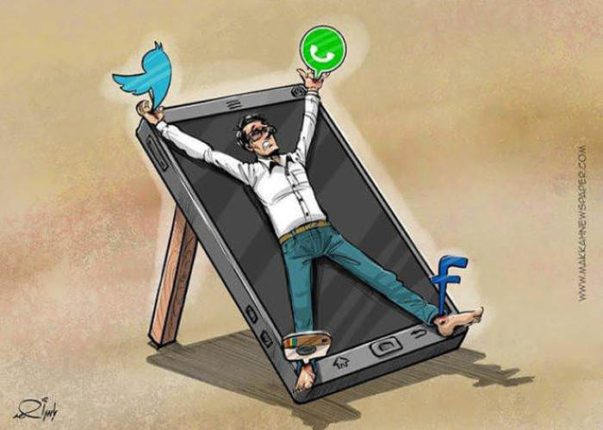
Bir ergenin “daha fazla, daha iyidir” zihniyeti sosyal medya için tehlikeli bir eşleşmedir.

Slide 10
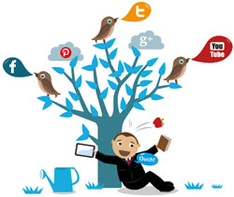
Sosyal medya ekran eğlencesinin bağımlılık yaratan bir şeklidir.

Slide 11
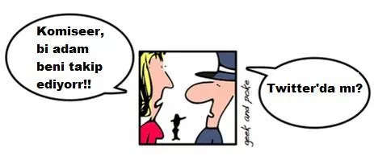
Sosyal medya, emek isteyen akranlarla yüz yüze muhatap olma “işini” öğrenmenin yerine geçer.

Slide 12
Sosyal medya ergenlerin aileleriyle bağlarını koparmalarına ve bunun yerine “arkadaşları” dayanakları olarak görmelerine sebep olabilir.

Slide 13
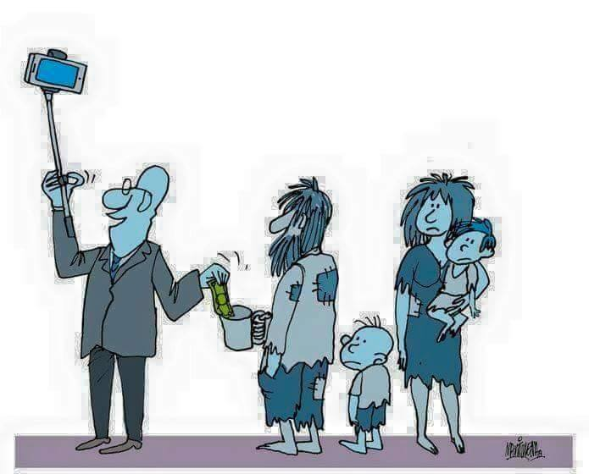
Sosyal medya kullanımı ergenler için “kayıp potansiyeli” temsil eder.

Slide 14
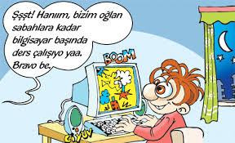
Çocuklar Nasıl Yavaşlayabilir?
Öncelikle bizim yavaşlamamız ve çocuklarımızın neler yapmasına izin verdiğimiz üzerine yeniden düşünmemiz gerekiyor. Sosyal medya dünyasını ve ergenlerin bunu yetişkinlerden nasıl farklı kullandığını anlamamız gerekiyor. İşte size birkaç öneri:

Slide 15
Erişimi erteleyin.
Hesaplarını takip edin.
Aile hesapları yaratın.
Sosyal medyaya sadece
büyük ekranlarda izin verin.
Gözünüz saatte olsun, çünkü onlarınki olmayacaktır.
Arkadaşlarıyla yüz yüze zaman geçirmeleri için planlar yapın.
Birlikte daha fazla teknolojisiz zaman geçirin.

